Slide 1

Projet régional d'accès à l'électricité hors réseau (ROGEAP)
5ème Appel Spécial - Mauritanie
Guide de Demande de Subvention
Date Limite de soumission : 11 Octobre 2026

Slide 2

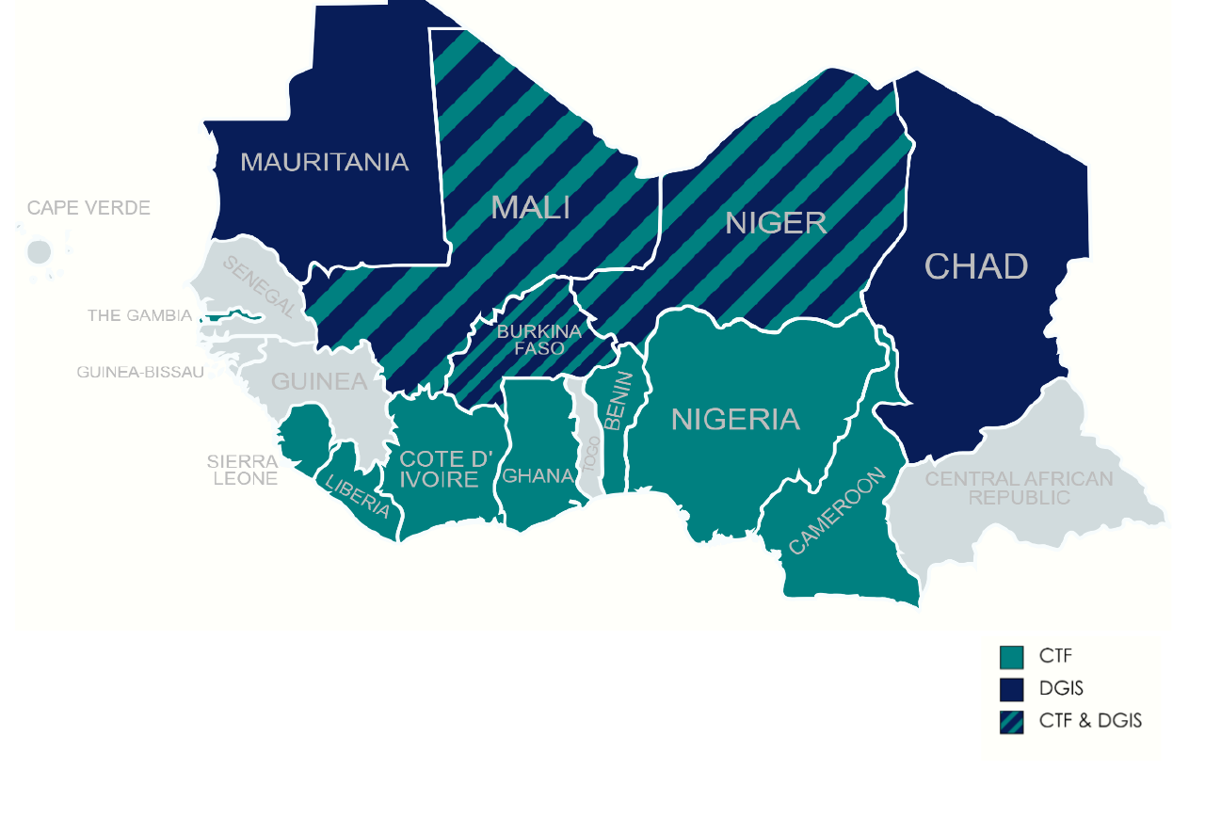
Objectif du projet
Améliorer l'accès à l'électricité pour les ménages, les entreprises et les institutions publiques en utilisant des systèmes solaires autonomes modernes, grâce à une approche régionale harmonisée.

Slide 3
Objectifs de la subvention
1
Soutenir l'émergence d'une masse critique d'entrepreneurs dynamiques, capables de réduire le déficit d'électrification dans les pays cibles par des solutions fondées sur le marché.
2
Stimuler l'innovation et la croissance des PME du secteur solaire hors réseau en finançant des solutions nouvelles ou améliorées, orientées sur le marché et à fort potentiel de commercialisation.
3
Soutenir les entrepreneurs opérant déjà sur des marchés difficiles ou souhaitant s'y implanter, en facilitant l'accès à l'information, aux bonnes pratiques et aux dispositifs d'appui.
4
Accompagner l'expansion des produits solaires hors réseau auprès des populations non desservies, y compris par l'accès à des financements ROGEAP et à des investissements de suivi.

Slide 4
Catégorisation des entreprises
Critères
Étape 1
Étape 2
Étape 3
Employés à temps plein
< 3 ETP
3 - 25 ETP
>25 ETP
Chiffre d'affaires (2025)
<100 000 $
<3 000 000 $
>3 000 000 $
Documentation financière
Aucun état financier
Bilans financiers
Bilans financiers audités
Transactions financières
Pas de compte
Compte bancaire
Compte bancaire
Accès financier
Aucun
(Pas encore)
Ligne de crédit
Produits solaires vendus
depuis création
Lanternes
<1 500 lanternes
1 500 à 50 000
>50 000
Systèmes solaire
< 300 SHS
300 – 30 000 SHS
> 30 000 SHS

Slide 5
Fenêtres de subvention
 | Subvention de contrepartie (MG) | Subvention d'entrée sur le marché (MEG) | Subvention basée sur la performance (PBG)
Montant de la subvention | $10,000 - $25,000 | $50,000 - $150,000 | $150,000 - $250,000
Apport de fonds propres | 25% en espèces du coût total du projet | 10 % de participation au coût total du projet (en espèces et/ou en nature) | 15 % de participation au coût total du projet (en espèces et/ou en nature)
Calendrier des versements | Tranche 1 jusqu'à 75 %, tranche 2 en fonction des étapes convenues Vers le compte du projet | Tranche 1 jusqu'à 50 %, tranche 2 en fonction des étapes convenues Vers le compte du projet | Jusqu'à XXX tranches en fonction des étapes convenues Les résultats rapportés seront verifies Vers le compte du projet
Durée de l'accord | Jusqu'à 12 mois Prolongation de 6 mois maximum | Jusqu'à 24 mois Prolongation de 6 mois maximum | Jusqu'à 24 mois Prolongation de 6 mois maximum
Documentation | Proposition complète et annexes | Proposition complète et annexes | Proposition complète et annexes
Soutien de l'AT | Avant et après le décaissement Suivi des étapes | Avant et après le décaissement Suivi des étapes | Avant et après le décaissement Suivi des étapes

Slide 6
Fenêtres de subvention
Entreprises en Démarrage /
Start-ups
Subventions de contrepartie (MG)
10 000 $ -25 000 $ - Contribution propre de 25 % du coût total du projet
Durée de mise en œuvre : 12 mois
Calendrier de décaissement : 1ère tranche de 75%, 2ème tranche de 25%
Subventions d’accès au marché (MEG)
50 000 $ - 150 000 $ - Contribution propre de 10 % du coût total du projet
Durée de mise en œuvre : 24 mois
Calendrier de décaissement : 1ère tranche de 50%, 2ème tranche de 30%, 3ème tranche de 20%
Stade de croissance
Subventions basées sur la Performance (PBG)
150 000 $ - 250 000 $ - Contribution propre de 15 % du coût total du projet
Durée de mise en œuvre : 24 mois
Calendrier de décaissement : 1ère tranche de 30%, 2ème tranche de 70%
Stade de maturité

Slide 7

Pays éligible
MG - MEG - PBG : Mauritanie

Slide 8
Groupes cibles
Start-ups & PMEs
Enregistrées et actives dans le secteur solaire hors réseau
Entreprises détenues et/ou dirigées par des femmes

Slide 9
Exigences des produits : autonomes hors réseau
Lanternes solaires et systèmes solaires domestiques
d'une puissance maximale de 350 Wc doivent être certifiés VeraSol
Utilisation productive
d'une capacité de moins ou plus de 350 Wc doivent être testés par VeraSol ou certifiés IEC
Les systèmes destinés aux Institutions Publiques rurales
d'une puissance supérieure à 350 Wc, y compris toutes les composantes, doivent être certifiés IEC

Slide 10
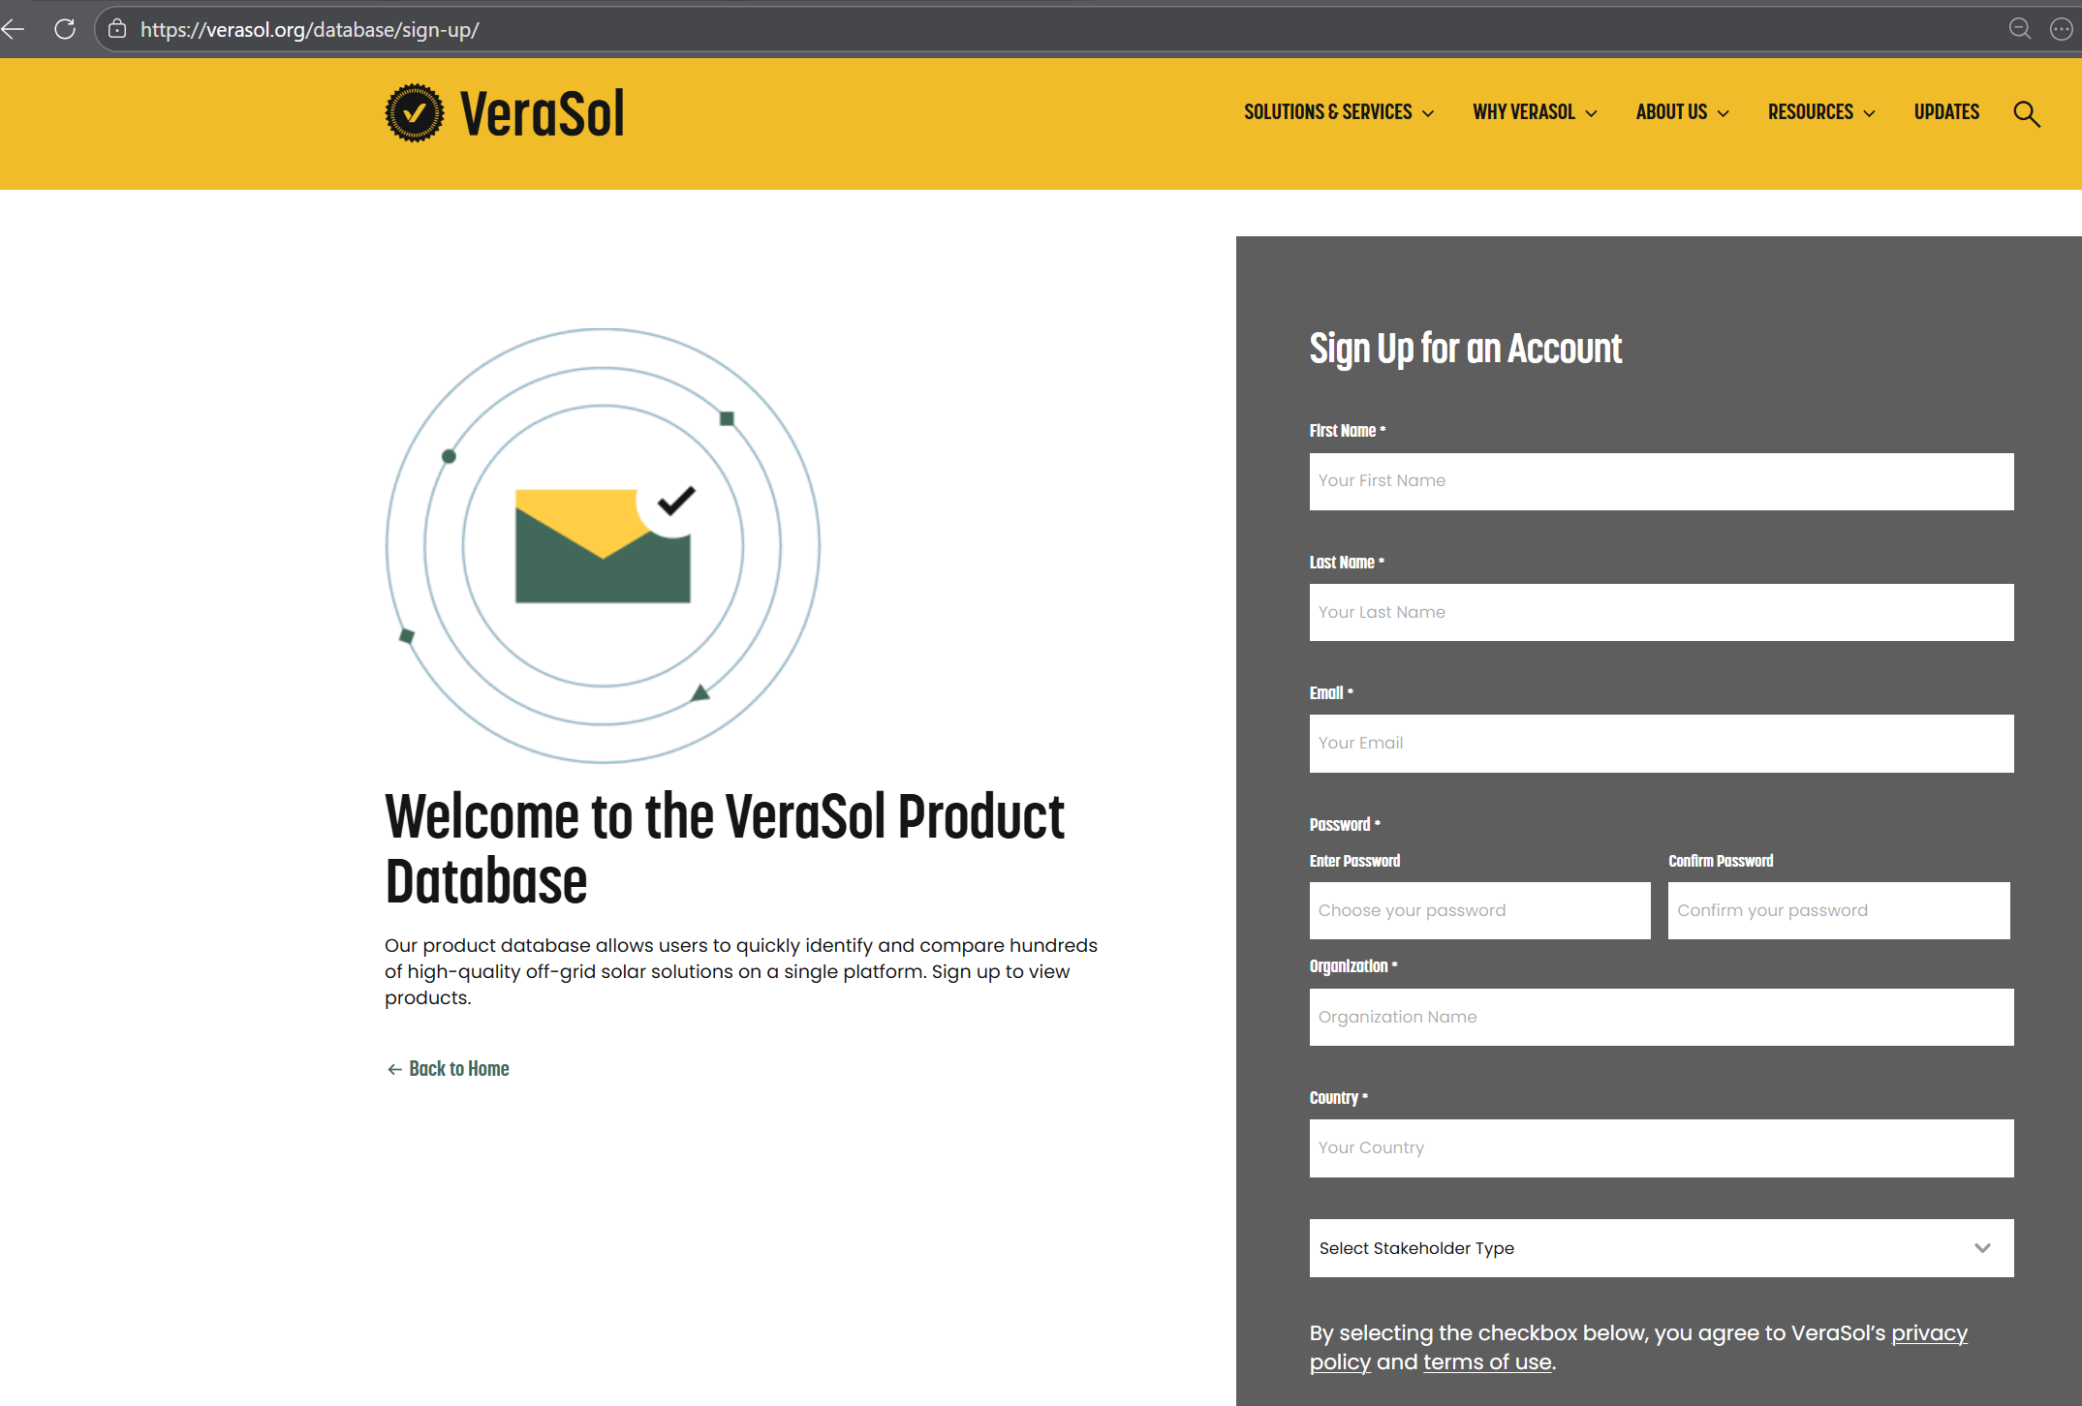
Base de données des produits VeraSol
          Inscrivez-vous sur la plateforme VeraSol https://verasol.org/database/sign-up/
1

Slide 11
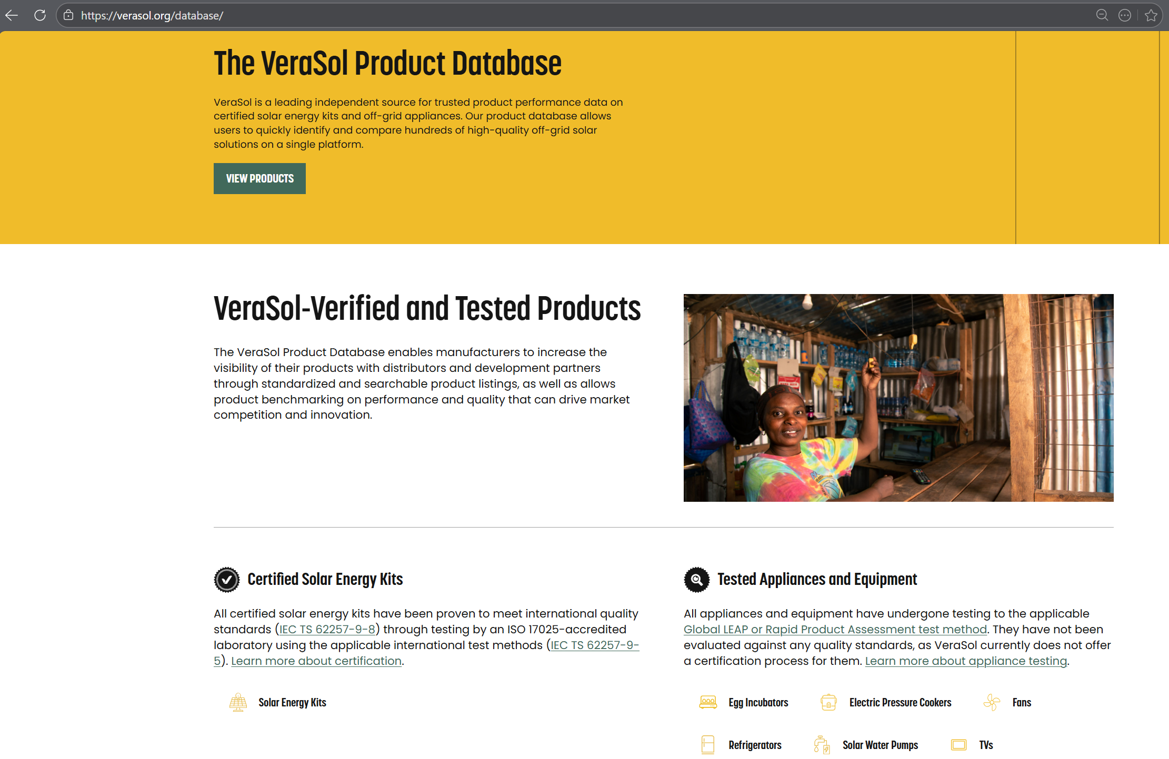
Base de données des produits VeraSol
          Connectez-vous et accédez à la base de données des kits solaires
2

Slide 12
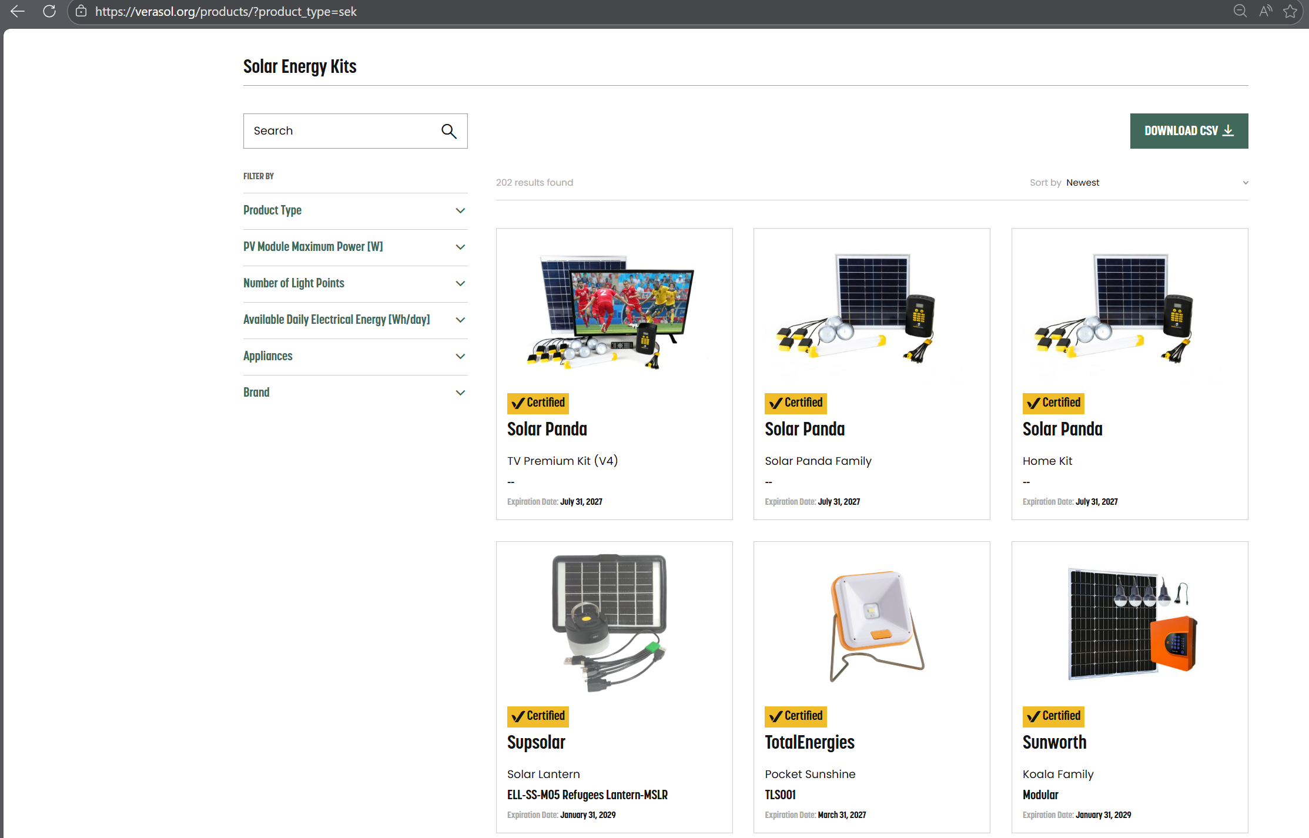
Base de données des produits VeraSol
          Consultez la base de données des kits solaires (202) et filtrez par marque ou fournisseur
3

Slide 13
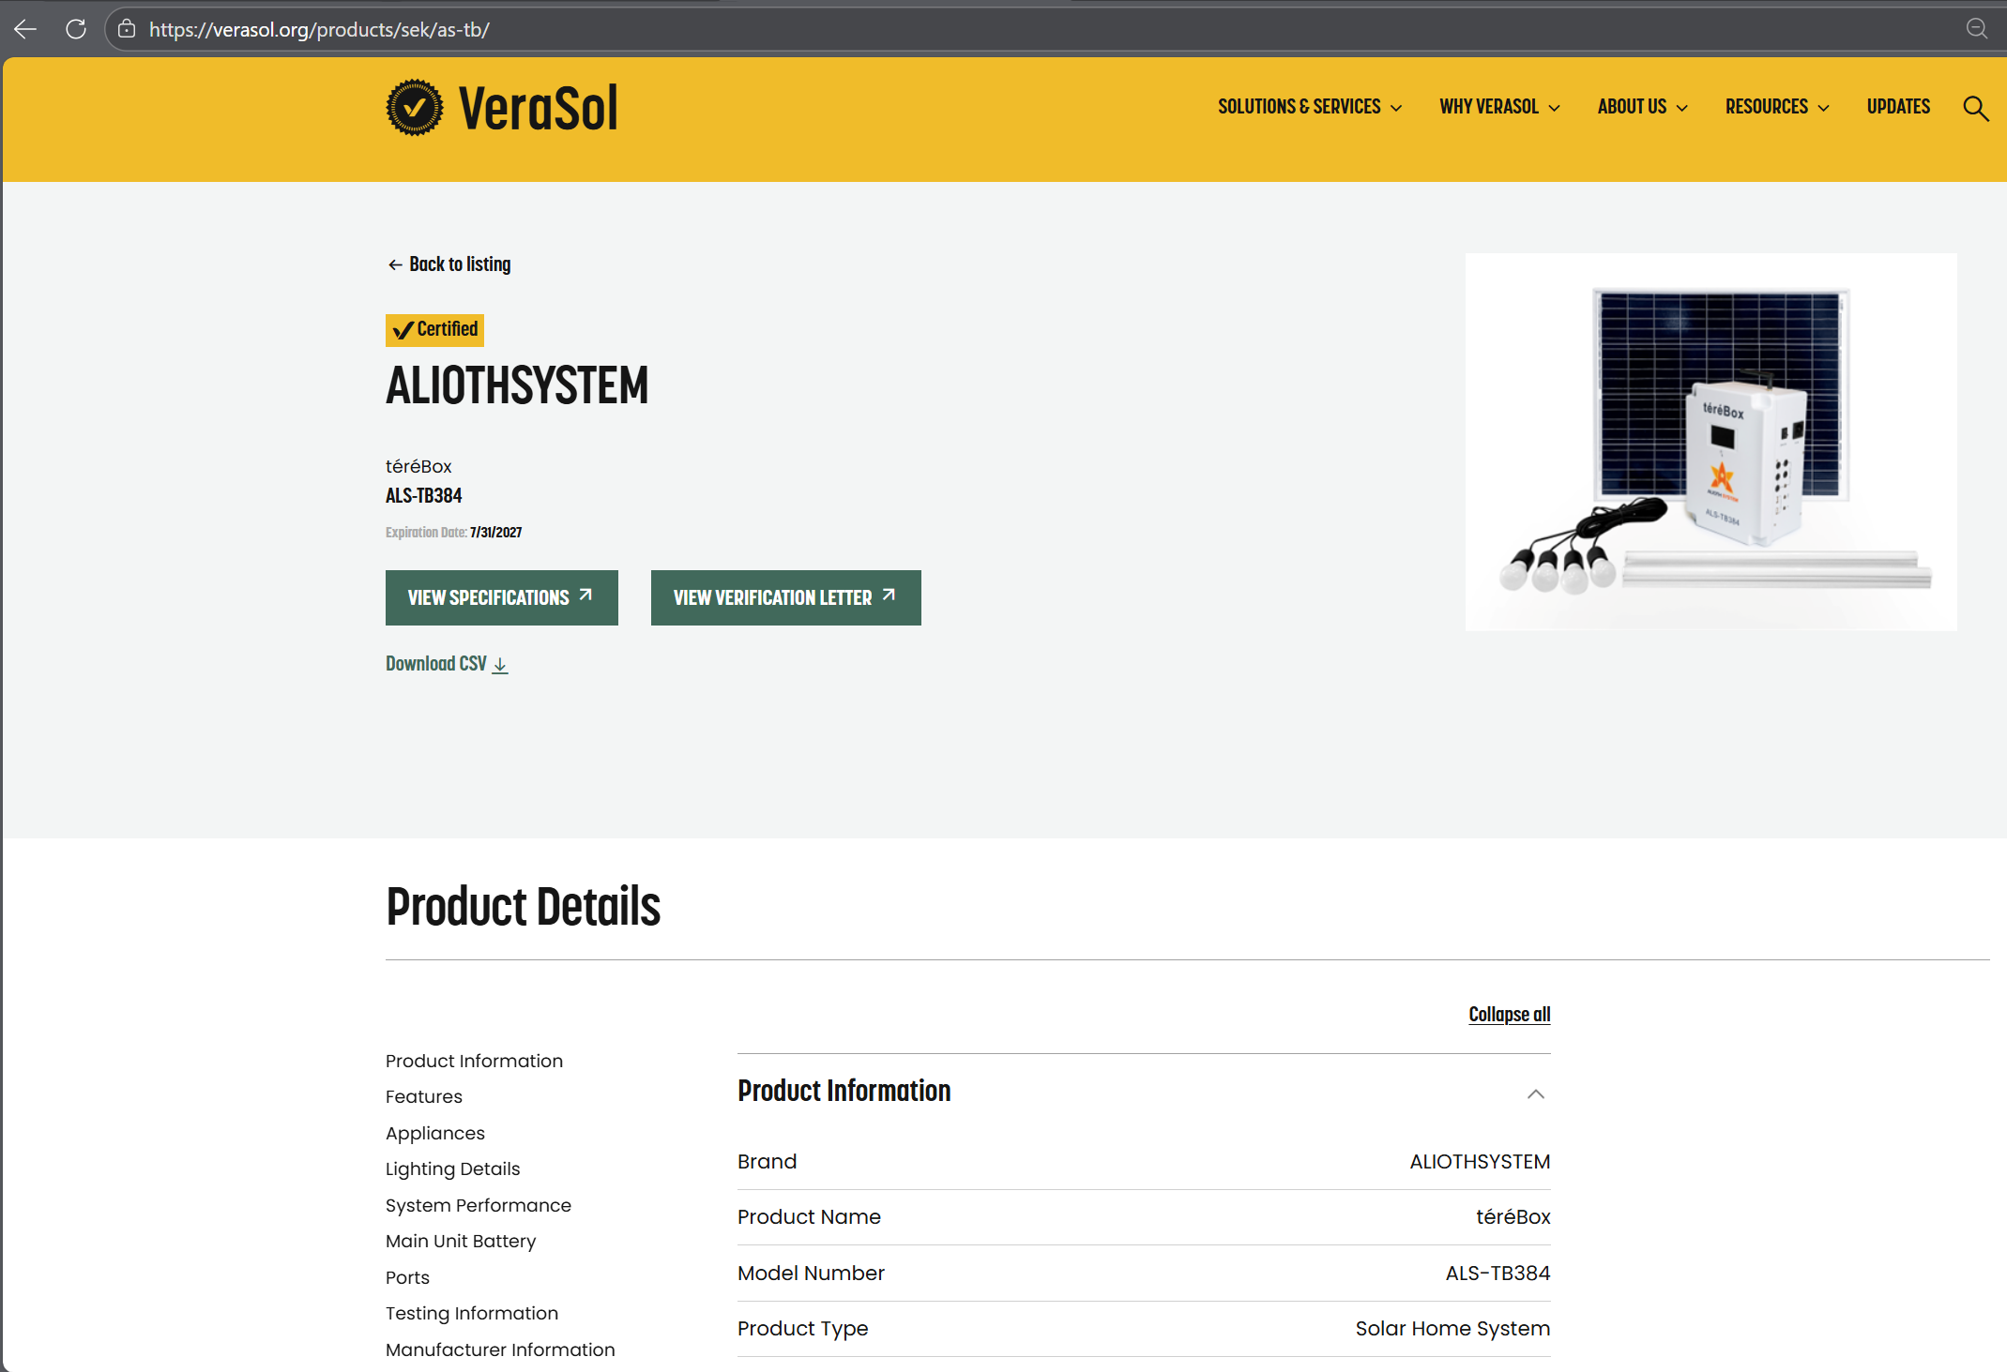
Base de données des produits VeraSol
          Cliquez sur le produit sélectionné, vérifiez la date d'expiration et téléchargez le certificat VeraSol
4

Slide 14
Dépenses éligibles au financement
Produits éligibles destinés à la constitution ou au renforcement des stocks.
Matériel informatique et petits équipements (ordinateurs, téléphones, équipements Pay-As-You-Go, etc.).
Logiciels (logiciels de comptabilité, plateformes Pay-As-You-Go, etc.) nécessaires à la mise en œuvre du projet.
Salaires du personnel affecté au projet et honoraires de consultants (<20 % du budget total).
Frais liés aux certifications, aux droits d'auteur, aux brevets, ainsi qu'à l'obtention des autorisations et permis nécessaires.
Dépenses de communication, de sensibilisation des consommateurs, de marketing, de vente et de distribution visant à promouvoir la technologie, le produit ou le service financé.
Études de faisabilité et d'accès au marché, conseils juridiques relatifs à l'entrée sur le marché, assistance fiscale, ainsi que tout autre appui technique nécessaire au développement du projet.
Autres dépenses directement liées à la mise en œuvre du projet, sous réserve de l'approbation du Comité d'Investissement (IC) et dans la limite de 20 % du budget total.

Slide 15
Dépenses inéligibles
Provisions et charges constituées pour couvrir des pertes potentielles ou le remboursement de dettes.
Dépenses déjà financées par une autre subvention, un autre programme ou une autre institution.
Frais bancaires, frais et pertes liés aux opérations de change, ainsi que les pénalités et intérêts de retard.
Achat ou location de terrains ou de bâtiments, y compris les travaux de rénovation, ainsi que l'acquisition de véhicules.
Décaissements en espèces (cadeaux, dons, gratifications ou autres paiements similaires).
Dépenses engagées avant la date de signature de l'accord de financement.
Dépenses portant sur des produits non éligibles, notamment les composants solaires, les batteries, les onduleurs, les régulateurs de charge, les mini-réseaux, les centrales solaires raccordées au réseau (on-grid), ainsi que tout autre équipement exclu par le programme.
Toute autre dépense ou activité interdite par les politiques de la Banque mondiale, notamment celles liées à la dégradation de l'environnement, au financement du terrorisme ou à toute autre activité non conforme aux politiques et exigences applicables.

Slide 16
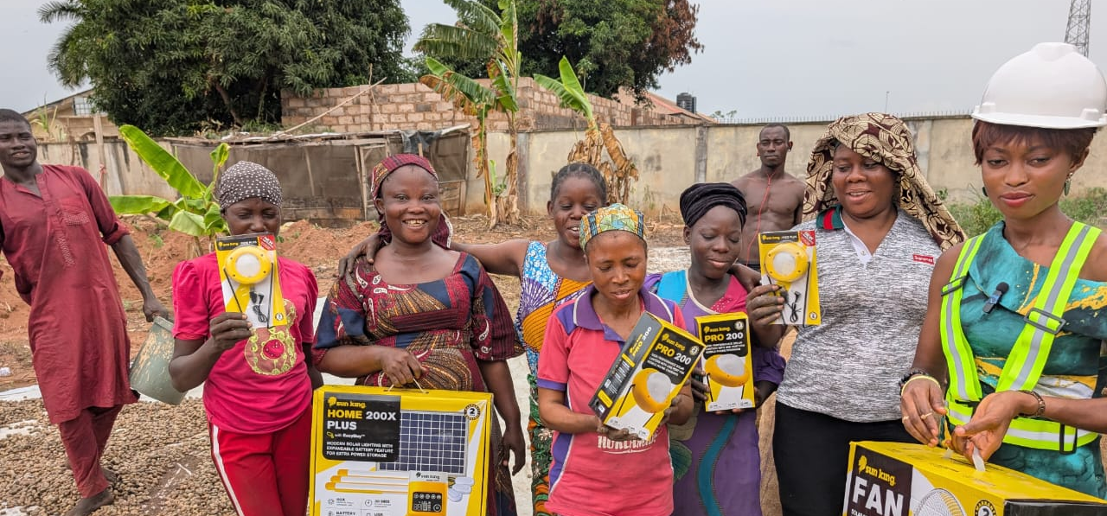

Processus de candidature
Date Limite de soumission : 11 Octobre 2026

Slide 17
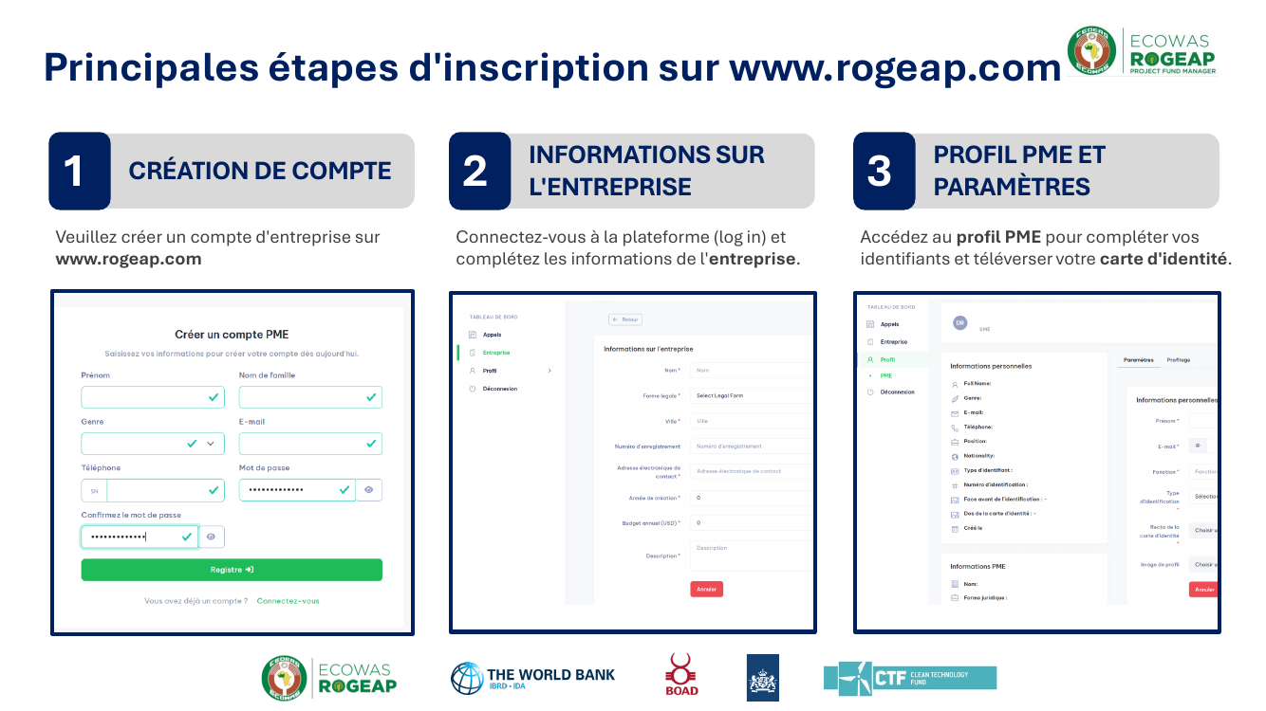

Slide 18
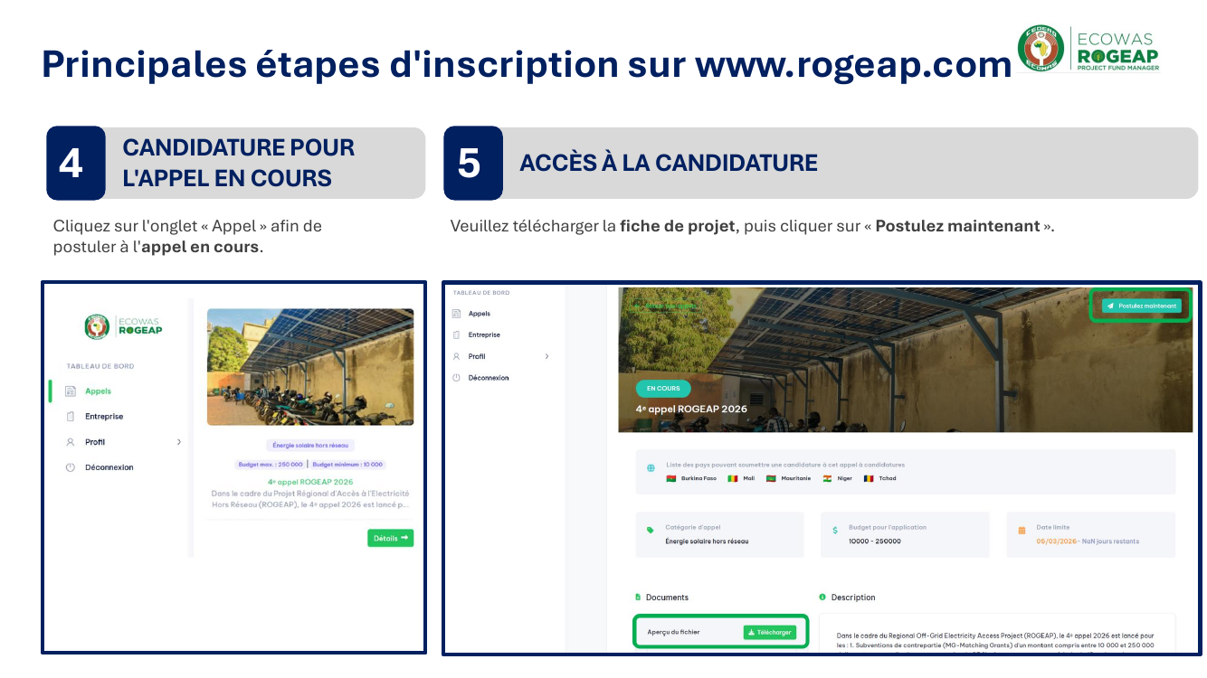
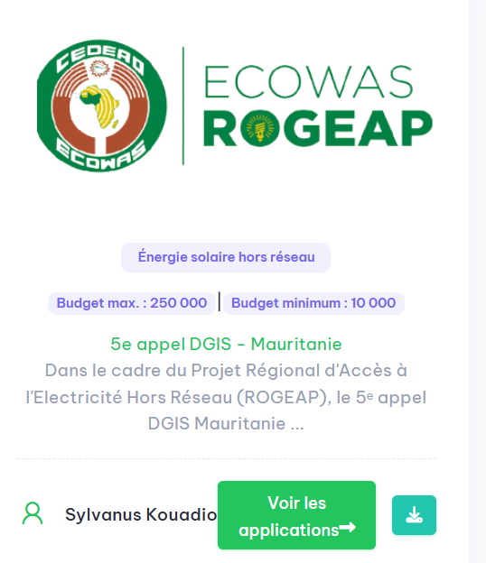
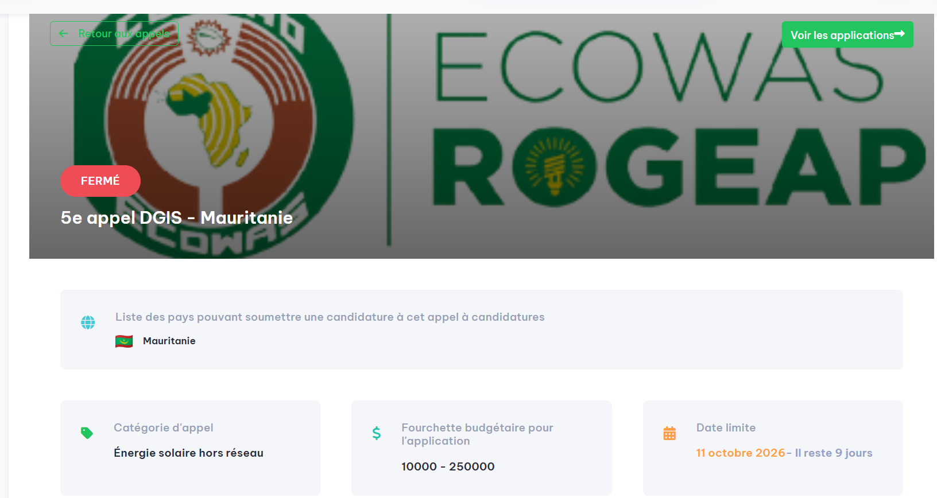
Principales étapes d'inscription sur www.rogeap.com

Slide 19
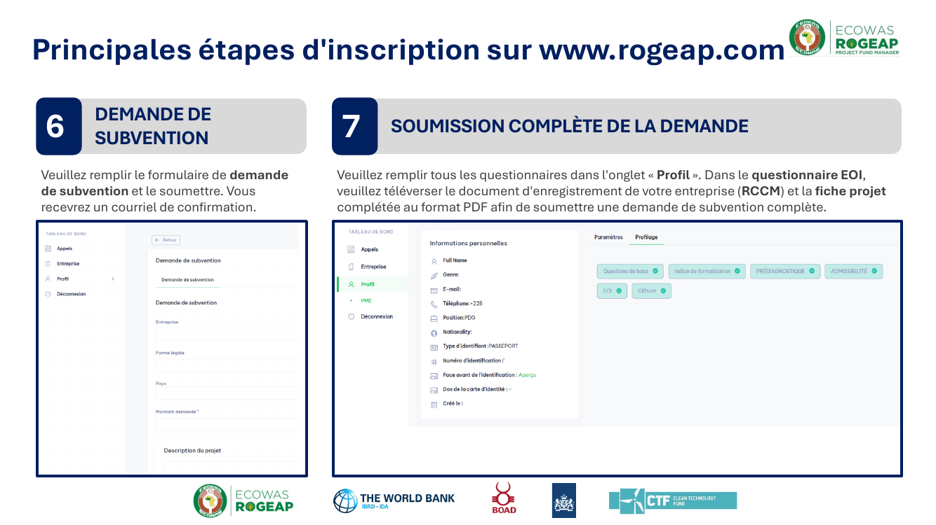
Principales étapes d'inscription sur www.rogeap.com

Slide 20
Processus de candidature
Date Limite de soumission de la Manifestation d’Intérêt : 11 Octobre 2026
3 Proposition complète
1 Appel à manifestation d'intérêt
Les entreprises présélectionnées soumettent une proposition complète
Enregistrement de l'entreprise
2 Formation à l'entrepreneuriat et aux Entreprises SHR
4 L'évaluation
Les entreprises présélectionnées sont invitées à la formation
Diligence raisonnable et soumission au comité d'investissement

Slide 21
Processus de candidature
5 Comité d’Investissement
7 Atelier de Pré-décaissement
Décision de Financement
Mise à jour du plan d'affaires, jalons
6 Non Objection
8 Accord de Financement
Conditions préalables

Slide 22
Processus de gestion de la subvention
9 Versement de la subvention
11 Suivi post-décaissement
Première tranche
Évaluation pour le décaissement de la 2e/3e tranche
10 Rapports mensuels
12 Rapport final
Etat d'avancement
Suivi de l'impact

Slide 23
Conditions préalables à la soumission d’une demande de subvention
Avoir complété et soumis la Demande de manifestation d'intérêt (EOI).
Avoir été invité(e) à participer à la Formation en Entrepreneuriat et en Développement des Entreprises (EBT).
Proposer un projet situé dans l'un des pays éligibles au programme ROGEAP.
Respecter l'ensemble des exigences et des instructions du présent Guide de Demande de Subvention.

Slide 24
